Slide 1
Beleggen
sparen, obligaties en aandelen

Slide 2
Beleggen
Obligaties
Aandelen

Slide 3
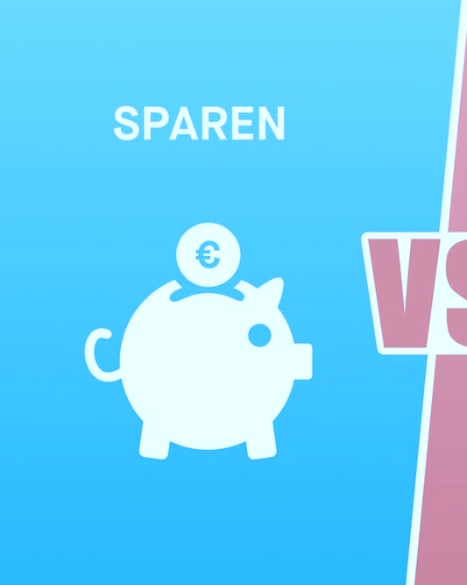
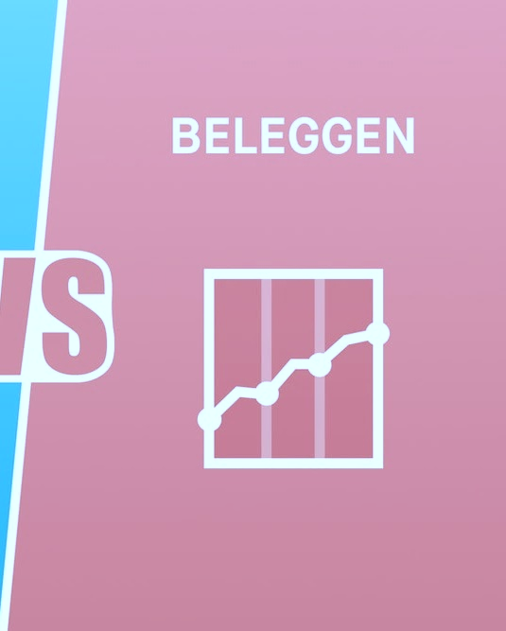
Sparen is/of beleggen
Beleggen
is het vastleggen van geld voor langere of kortere tijd met als doel om in de toekomst financieel voordeel te behalen.
weinig/geen risico
groter/groot risico
weinig inkomen
kans op groter inkomen

Slide 4
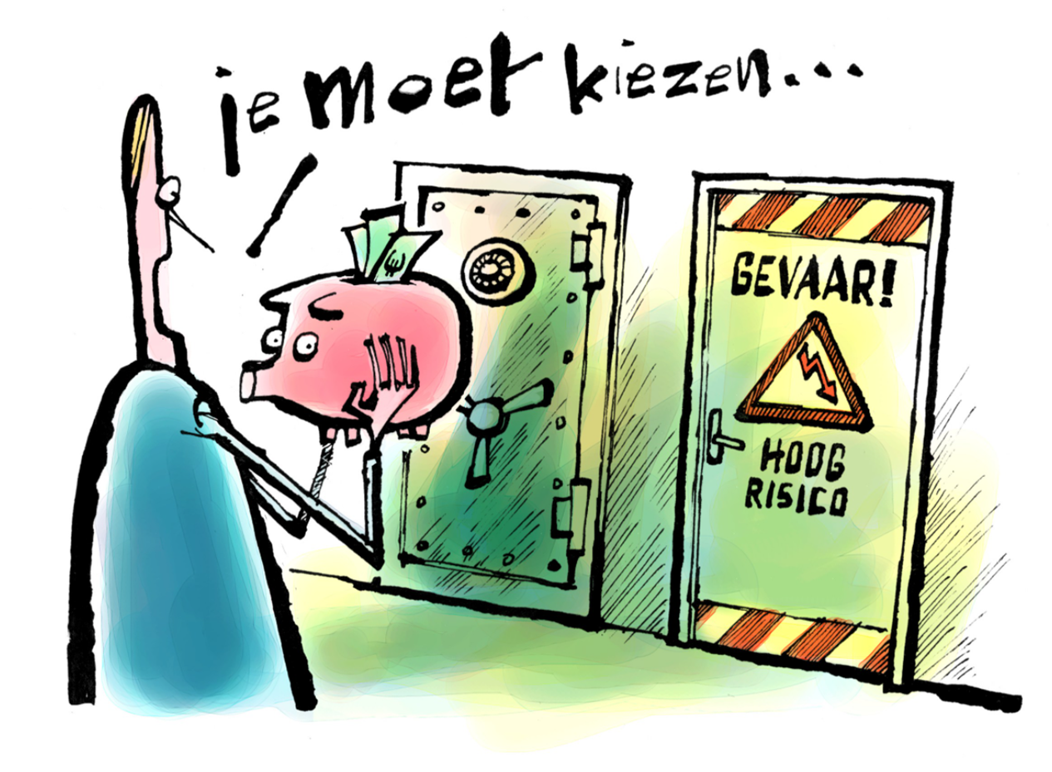

Slide 5
Beleggen: hoeveel risico neem je?
Laag risico
Laag rendement
Derivaten
Stel je hebt als gezin € 10.000 “over”.
Wat zou jij dan kiezen?
Onroerend goed
Rendement
Stel je hebt als gezin € 500.000 “over”.
Verandert dat je keuze?
Aandelen
meer vermogen zorgt voor (relatief) meer inkomen uit vermogen
Obligatie
Hoog risico
Mogelijk hoog rendement
Spaargeld
Risico

Slide 6
Spaargeld - risico
Spaargeld vrij opneembaar
→ als je minder rente krijg dan de inflatie = koopkrachtverlies
→ bedrag is “maar” tot € 100.000 gegarandeerd als de bank failliet gaat
(depositogarantiestelsel)
Spaargeld vastzetten (levert iets meer rente op)
→ boete als je eerder wilt opnemen

Slide 7
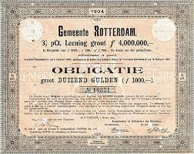
Obligatie(lening)
Grote lening van bedrijf of overheid
Onder vooraf bepaalde vooraarden:
vast bedrag (nominale waarde)
een vaste looptijd (bijvoorbeeld 5 jaar)
een vaste (coupon)rentevergoeding
Obligatielening
nominaal € 1.000,-
5 jaar
2,8% rente jaarlijks
Deel 1
€ 1.000
Deel 2
€ 1.000
Deel 3
€ 1.000
Deel …
€ 1.000

Slide 8
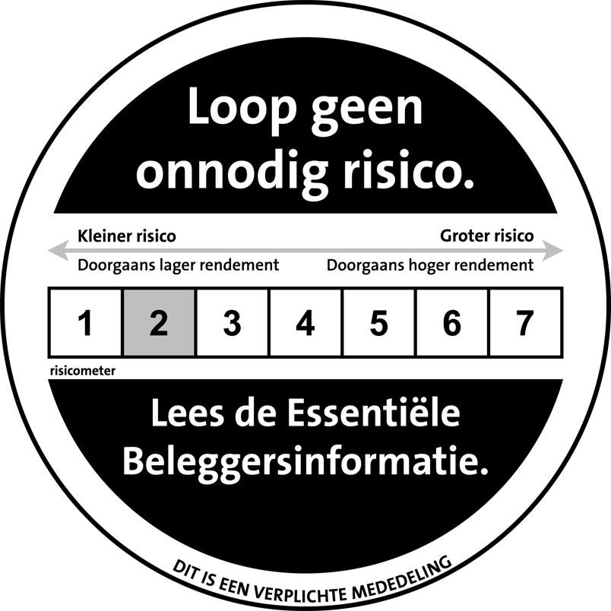
Obligatie
Kansen
Risico's
Rente (vast)
obligatiehouder ontvangt elke periode een vast rentepercentage over de nominale waarde
Faillissement
de lener kan het bedrag dan niet meer terug betalen.
Koerswinst
de obligatie kan in koers stijgen; verkoop levert dan meer op dan de prijs waarvoor de obligatie werd gekocht
Koersverlies
Als de rente op spaargeld stijgt, is jouw obligatie minder aantrekkelijk: de koers zal dan gaan delen.

Slide 9
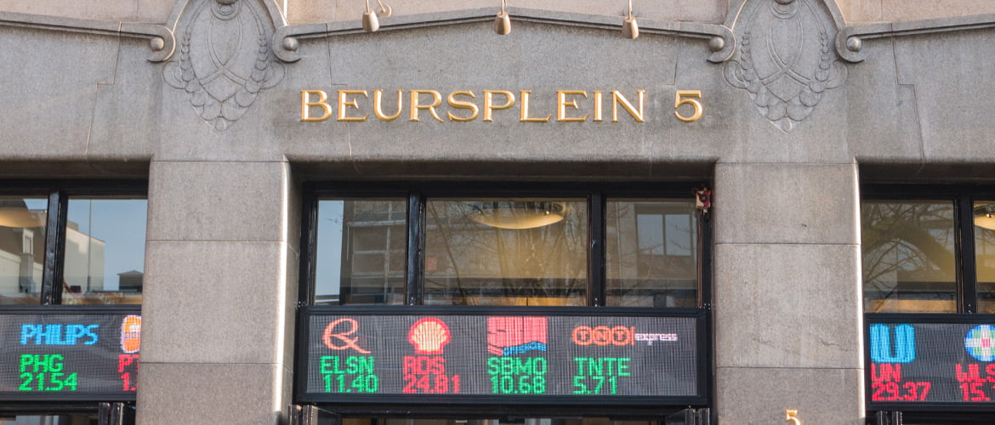
Aandelen
Aandeel maakt je economisch mede-eigenaar
Geld dat bedrijf bij uitgifte (emissie) aandeel ontvangt, blijft van het bedrijf
Aandeel geeft :
recht op deel van de winst (dividend)
recht op inspraak beleid
Aandeel NV is vrij verhandelbaar:
Deel 1
€ 500
Deel 2
€ 500
Deel 3
€ 500
Deel …
€ 500

Slide 10
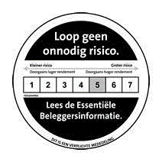
Aandelen
Kansen
Risico's
Dividend
aandeelhouders delen in de winst
Verliezen mogelijk
de prijs van aandelen kan ook dalen.
Koerswinst
de aandelen worden verkocht voor een hogere prijs van ze werden gekocht
Geen vast rendement
in tegenstelling tot bijv. spaargeld kan de belegger niet rekenen op een vaste opbrengst.

Slide 11
Aandeel / Obligatie
 | AANDEEL | OBLIGATIE
Wat is het? | Een stukje van het economisch eigendom van een bedrijf (eigendomsbewijs) | Een stukje van een lening aan het bedrijf / de overheid (schuldbewijs)
De koper heet een | aandeelhouder | obligatiehouder / schuldeiser
Stemrecht? | Ja | Nee
Recht op het geld terugkrijgen van bedrijf? | Nee, geld is permanent van het bedrijf. Aandeelhouder kan geld terug krijgen door het aandeel door te verkopen aan andere belegger. (met koerswinst ☺ of koersverlies ☹) | Ja, de nominale waarde krijg je terug. Meestal aan eind looptijd. Een obligatie kun je ook doorverkopen aan andere belegger. (met koerswinst ☺ of koersverlies ☹)
Vergoeding per periode | Dividend (= stukje van de winst) als % over de nominale waarde. | (Coupon)rente als % over het deel van de nominale waarde.
Risico | Hoger dan bij obligaties, want bij faillissement bedrijf krijgen eerst de schuldeisers (dus ook: obligatiehouders) geld terug en als er wat over is dan pas aandeelhouders. Bovendien is de omvang van de winst onzeker en is de koers minder stabiel. | Lager dan bij aandelen, want bij faillissement bedrijf krijgen eerst de schuldeisers (dus ook: obligatiehouders) geld terug en als er wat over is dan pas aandeelhouders. Bovendien staat de rentevergoeding vast en is de koers stabieler.

Slide 12
Beurswaarde obligaties
Beurswaarde
bedrag dat de obligatie op een bepaald moment kost
Afhankelijk van vraag / aanbod
Alternatief: sparen tegen 2%
Obligatie aantrekkelijk – vraag stijgt
Risico-inschattingen & verwachtingen marktrente zullen koers (ook) beïnvloeden
Uitbetalingsschema:
Q_{v}
Q_{a}
koers
2022
2023
2024
2025
€ 48
€ 48
€ 48
€ 47,09
: 1,02
€ 1.000
€ 46,14
: 1,02²
+
€ 987,55
: 1,02³
€ 1.080,78 → koers 108%

Slide 13
Een onderneming heeft € 20 miljoen euro nodig voor de uitbreiding van haar productiefaciliteit. Het bedrijf plaatst hiervoor een 4 jarige obligatielening met een couponrente van 3,5%.
In de directie is er een discussie over de hoogte van de nominale waarde van elke obligatie.
Welk argument zal directielid 2 gebruiken? Verklaar je antwoord.
Er wordt gekozen voor € 1.000 nominale waarde. De marktrente bedraagt bij uitgifte 1,4%.
Bereken de (waarschijnlijke) koers waarvoor de obligatie bij uitgifte zal worden gekocht.
Bereken het rendement van een belegger over het eerste jaar als hij de obligatie niet verkoopt.
Wat zal er met de koers van de obligatie gebeuren als de marktrente een jaar later stijgt naar 1,8%? Verklaar je antwoord.
2
Ik denk dat we beter een lagere nominale waarde kunnen kiezen van € 1.000, want….
1
Ik stel een nominale waarde van € 100.000 voor.

Slide 14
Een onderneming heeft € 20 miljoen euro nodig voor de uitbreiding van haar productiefaciliteit. Het bedrijf plaatst hiervoor een 4 jarige obligatielening met een couponrente van 3,5%.
In de directie is er een discussie over de hoogte van de nominale waarde van elke obligatie.
Welk argument zal directielid 2 gebruiken? Verklaar je antwoord.
2
Ik denk dat we beter een lagere nominale waarde kunnen kiezen van € 1.000, want….
Mogelijk(e) argument(en):
Dan kunnen meer mensen zich een obligatie permitteren, waardoor we makkelijker geld kunnen ophalen.
Omdat de obligatie beter betaalbaar is, is hij beter verhandelbaar; waardoor mensen hem graag willen kopen.
Als je makkelijker geld kan ophalen, zal de koers stijgen en haal je in verhouding goedkoper/meer geld op.

Slide 15
Een onderneming heeft € 20 miljoen euro nodig voor de uitbreiding van haar productiefaciliteit. Het bedrijf plaatst hiervoor een 4 jarige obligatielening met een couponrente van 3,5%.
Er wordt gekozen voor € 1.000 nominale waarde. De marktrente bedraagt bij uitgifte 1,4%.
Waarschijnlijke koers bij uitgifte:
Rendement eerste jaar:
Wat zal er met de koers van de obligatie gebeuren als de marktrente een jaar later stijgt naar 1,8%? Verklaar je antwoord.
>> Contante waarde berekenen
>> Koers = $\frac{1.081,14}{1.000}×100\%$ = 108,1%
Uitbetalingsschema:
NU
1
2
3
4
€ 35
€ 35
€ 35
€ 1.035
€ 1.081,14
: 1,014
: 1,014²
: 1,014³
: 1,014⁴
Rendement = $\frac{35}{1.081}×100\%$ = 3,2%
Dan wordt de obligatie (relatief) minder aantrekkelijk. De vraag zal dalen. En daardoor ook de koers.

